Slide 1
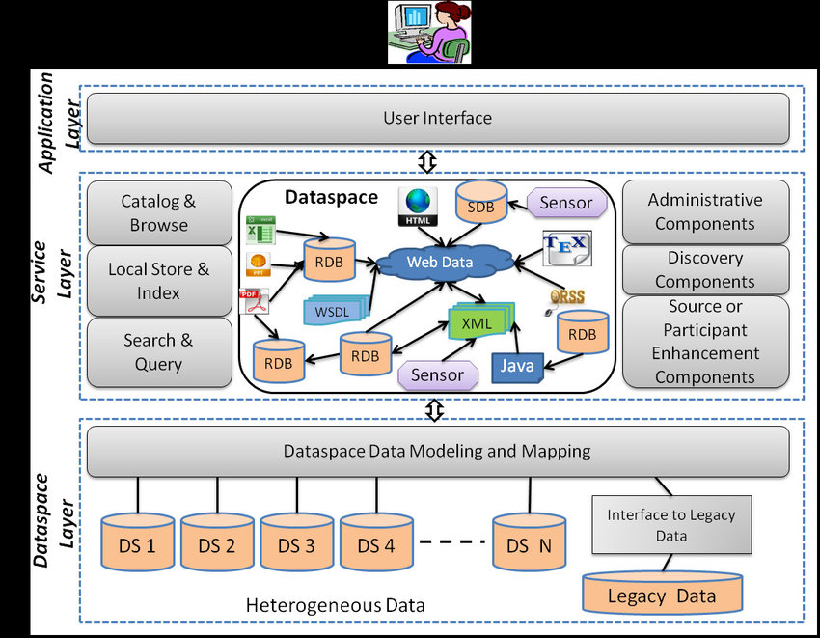
智能体系统设计
高中（十至十二年级） · 10—12 年级 · 1 课时 · 45 分钟
上节课你拆了它，这节课你造它
应用、服务、数据三层
人工智能通识教育
本课件配合《智能体系统设计》教学设计（教案）使用

Slide 2
环节一 · 6 分钟
2 / 20
干三件专业不同的事，一件都做不精
一个助手能包办吗
A
B
C
干脆能包办
能但都不精
包办不了

Slide 3
环节一 · 6 分钟
3 / 20
三件事要三种专业，不是一种人
1
整理数据
2
判断趋势
3
写给师生看

Slide 4
目标
4 / 20
下课每组交三样东西
1
画出一张三角色架构图
2
写出三个角色的输出契约
3
写出一条问责条款

Slide 5
路线
5 / 20
六个环节，最后交三样东西
1
2
3
4
5
6
需求
拆解
角色
契约
架构
绘图
端到端
运行
故障
推演
问责
收束
6 分
10 分
8 分
12 分
6 分
3 分

Slide 6
环节二 · 10 分钟
6 / 20
契约就是下一环能直接用的字段清单
1
2
3
写身份
写职责
写必填字段

Slide 7
环节二 · 10 分钟
7 / 20
互查只有一条标准：我照着能不能做完
1
输出给谁
2
必填字段
3
格式与校验

Slide 8
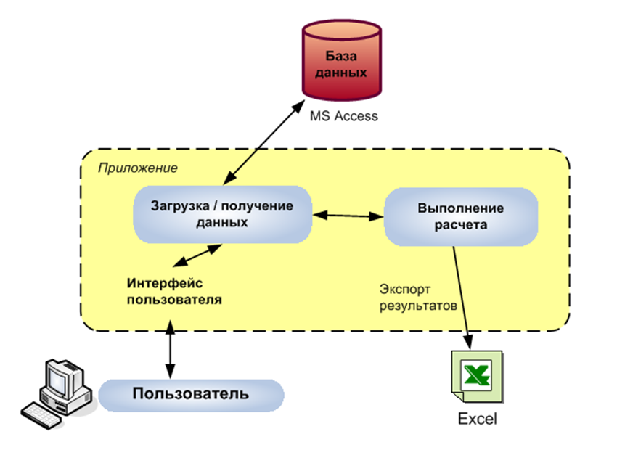
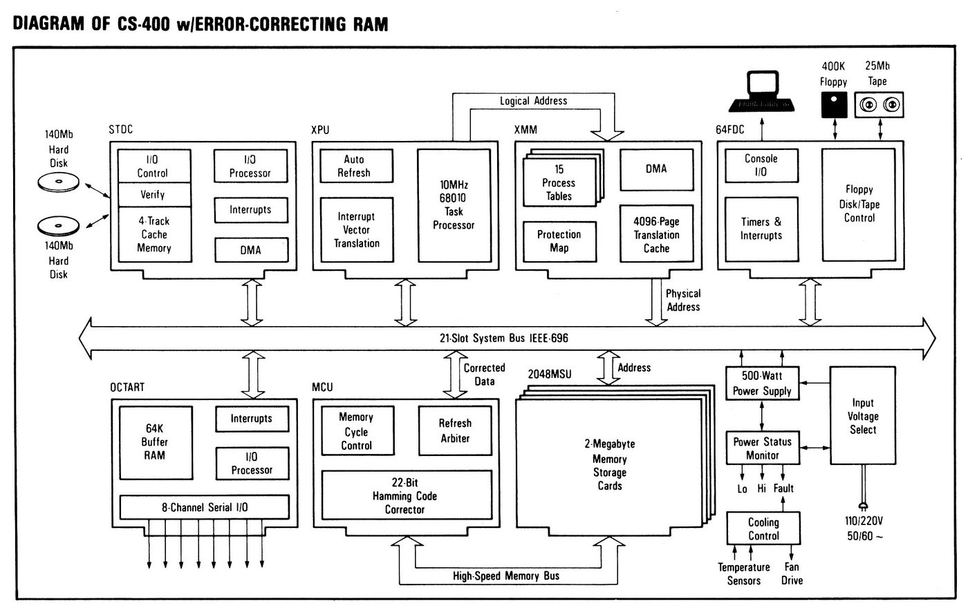
环节三 · 8 分钟
8 / 20
真实的系统架构，都是几层方块加箭头
A
B
俄文的库、应用、用户三层
一根长总线，八个方块挂两边

Slide 9
环节三 · 8 分钟
9 / 20
人工节点不是效率损失，是责任位置
？暴雨预警发布前
？涉及安全提示的表述
？数据对不上时

Slide 10
环节四 · 12 分钟
10 / 20
三段对话跑完，产物只靠文字传
1
2
3
采集员交数据表
分析员交趋势
发布员交播报稿

Slide 11
环节四 · 12 分钟
11 / 20
它给的不是你要的格式
我们
它
你要：日期、气温、来源
它给：一段带小标题的话
差在格式，不在意思

Slide 12
环节五 · 6 分钟
12 / 20
故障不是重试出来的，是判断出来的
1
2
3
在哪一环发现
系统怎么响应
谁来拍板

Slide 13
环节五 · 6 分钟
13 / 20
四类故障，只有一类适合重试
1
数据缺失
2
结论矛盾
3
格式错误
第四类：敏感信息混入

Slide 14
环节六 · 3 分钟
14 / 20
人工节点就是一句我负责
我们
它
你标出：谁在这里拍板
它不会替你拍板
放掉哪处，就担哪处

Slide 15
板书
15 / 20
这三行全程不擦，下课还要用
1
三角色分工
2
契约三问
3
人工节点

Slide 16
量规
16 / 20
你今天做到第几档，自己勾
维度
4 迁移
3 熟练
2 合格
1 起步
契约可执行
架构可读
兜底具体
完整四级量规在《学习任务单》第九节，不上投影屏

Slide 17
任务单
17 / 20
这三栏得你自己填，抄它的不算
1
2
3
写我设计的
写它跑出来的
写我判断的
课内最后 3 分钟填完，当场交

Slide 18



平台
18 / 20
今天你只会用到这三个画面
A
B
C
教师端：建房拿房号
教师端房间：板书和学生列表
学生端：只读，看板书和回答

Slide 19
改进
19 / 20
这套课还能再往前走一步
把架构图做成可拖的画布
把三段对话自动串联
把整节课录下来回看
以上三项当前平台暂未提供，属规划方向

Slide 20
下课
20 / 20
作业有三层，做一层也算完成
1
基础：补全契约表
2
提高：写满故障兜底
3
拓展：做成产品方案
下一课《AI 产品与创新》：这张架构图就是底稿

